Slide 1
Bölüm 9
Değerlendirme Metrikleri

Slide 2
Sınıflandırma için Değerlendirme Metrikleri

Slide 3

Sınıflandırma için Değerlendirme Metrikleri
Değerlendirme Metriği Nedir?
Sınıflandırma için Değerlendirme Metrikleri
Doğruluk
Kesinlik
Duyarlılık
F1-Score
ROC Score
Karmaşıklık Matrisi (Confusion Matrix )

Slide 4

Değerlendirme Metriği Nedir?
Machine learning modellerinin performansını değerlendirmek için çeşitli metrikler kullanılır.
Hem sınıflandırma (classification) hem de regresyon (regression) problemleri için farklı değerlendirme metrikleri vardır.
https://www.xenonstack.com/glossary/evaluation-metrics

Slide 5
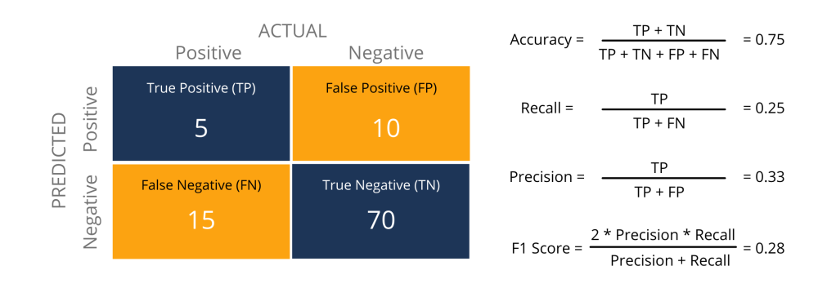
Doğruluk (Accuracy)
Doğru tahminlerin oranını ifade eder.
https://thedigitalskye.com/2021/04/19/6-useful-metrics-to-evaluate-binary-classification-models/

Slide 6
Kesinlik (Precision)
Pozitif olarak tahmin edilen örneklerin ne kadarının gerçekten pozitif olduğunu gösterir.
https://thedigitalskye.com/2021/04/19/6-useful-metrics-to-evaluate-binary-classification-models/

Slide 7
Duyarlılık (Recall)
Gerçek pozitiflerin ne kadarının doğru bir şekilde tanındığını gösterir.
https://thedigitalskye.com/2021/04/19/6-useful-metrics-to-evaluate-binary-classification-models/

Slide 8
F1-Score
Precision ve Recall'in harmonik ortalamasıdır.
https://thedigitalskye.com/2021/04/19/6-useful-metrics-to-evaluate-binary-classification-models/
Notes:
Bir sınıflandırma problemi için F1-Score'un büyük veya küçük olması, modelin performansı hakkında bilgi verir. İdeal olarak, F1-Score 1'e ne kadar yakınsa, model o kadar iyidir. Bu, yüksek bir kesinlik ve yüksek bir duyarlılıkla (ideal olarak her ikisi de 1'e yakın) elde edilir.

Slide 9
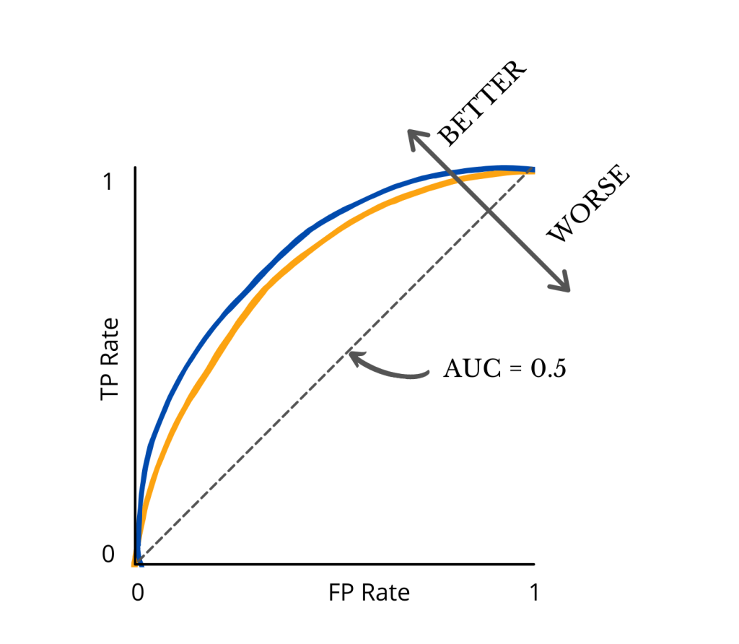
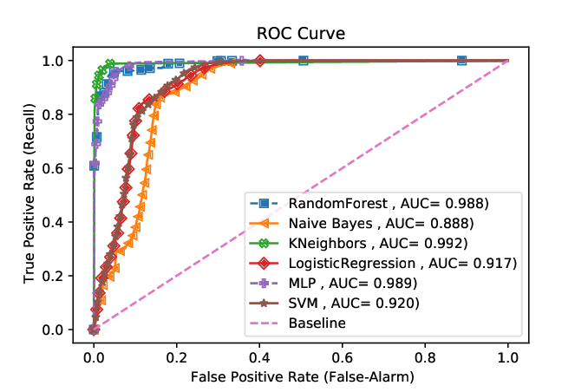
ROC Score
Receiver Operating Characteristic (ROC) eğrisi altındaki alanı ifade eder.
Sınıflandırma modelinin performansını değerlendirmek için kullanılır.
https://thedigitalskye.com/2021/04/19/6-useful-metrics-to-evaluate-binary-classification-models/
https://www.researchgate.net/figure/ROC-curves-and-AUC-comparison-for-different-classifiers_fig2_353557294
Notes:
AUC (Area Under the Curve) ise ROC eğrisinin altındaki alanı ifade eder. Yani, ROC eğrisinin altındaki alanın büyüklüğü, AUC değerini belirler. AUC, sınıflandırma modelinin tüm thresholdlar altında ne kadar iyi performans gösterdiğini ölçen bir ölçüdür. AUC değeri genellikle 0 ile 1 arasında olup, 1'e ne kadar yakınsa, modelin performansı o kadar iyidir.

Slide 10
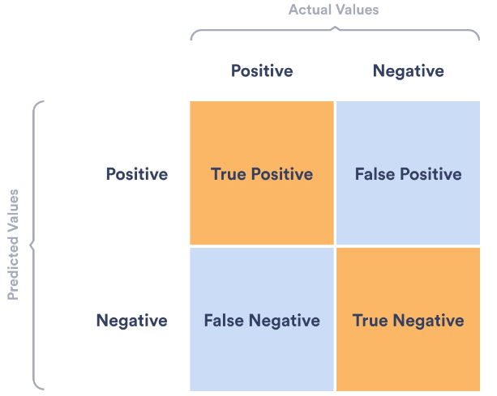
Karmaşıklık Matrisi (Confusion Matrix )
Gerçek ve tahmin edilen sınıfları karşılaştıran bir tablodur.
https://plat.ai/blog/confusion-matrix-in-machine-learning/

Slide 11
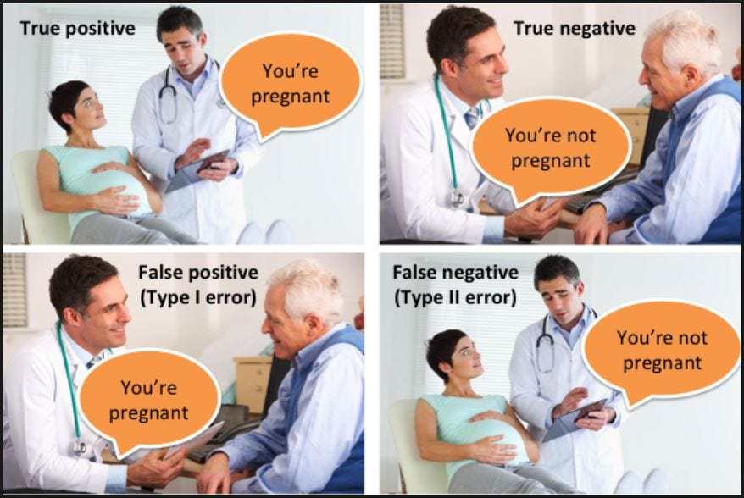
Karmaşıklık Matrisi (Confusion Matrix )

Slide 12
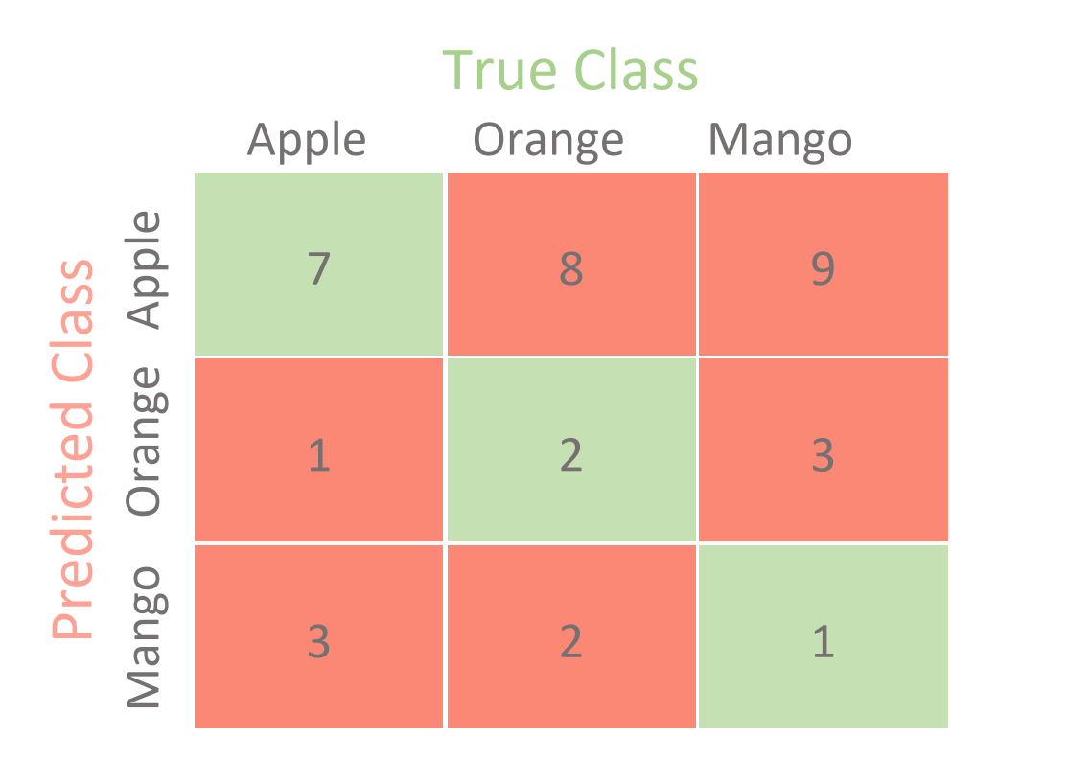
Karmaşıklık Matrisi (Confusion Matrix )
https://towardsdatascience.com/confusion-matrix-for-your-multi-class-machine-learning-model-ff9aa3bf7826

Slide 13
Regresyon için Değerlendirme Metrikleri

Slide 14
Regresyon için Değerlendirme Metrikleri
Regresyon için Değerlendirme Metrikleri
Ortalama Mutlak Hata
Ortalama Kare Hata
Kök Ortalama Kare Hata
R-Kare

Slide 15

Ortalama Mutlak Hata (Mean Absolute Error)
Gerçek ve tahmin edilen değerler arasındaki ortalama mutlak farkı ifade eder.
Notes:
Örnek: Bir emlak şirketi, bir mahalledeki ev fiyatlarını tahmin etmek için bir model geliştiriyor. Model, üç farklı ev için tahminler yapıyor ve gerçek fiyatlarla karşılaştırılıyor. Evlerin gerçek fiyatları ve modelin tahmini fiyatları şu şekilde:
Ev 1 Gerçek Fiyat: 300.000 TL, Tahmini Fiyat: 310.000 TL
Ev 2 Gerçek Fiyat: 250.000 TL, Tahmini Fiyat: 260.000 TL
Ev 3 Gerçek Fiyat: 400.000 TL, Tahmini Fiyat: 380.000 TL Bu durumda, MAE hesaplamak için her ev için mutlak farkları alırız ve bunların ortalamasını alırız: MAE = (|300.000 - 310.000| + |250.000 - 260.000| + |400.000 - 380.000|) / 3 = (10.000 + 10.000 + 20.000) / 3 = 13.333 TL

Slide 16

Ortalama Kare Hata (Mean Squared Error )
Gerçek ve tahmin edilen değerler arasındaki ortalama karesel farkı ifade eder.
Notes:
Örnek: Meteoroloji birimi, bir hava tahmin modelinin performansını değerlendiriyor. Model, üç farklı gün için sıcaklık tahminlerini yapar. Gerçek sıcaklıklar ve modelin tahmini sıcaklıkları şu şekildedir:
Gün 1 Gerçek Sıcaklık: 25°C, Tahmini Sıcaklık: 22°C
Gün 2 Gerçek Sıcaklık: 30°C, Tahmini Sıcaklık: 28°C
Gün 3 Gerçek Sıcaklık: 20°C, Tahmini Sıcaklık: 24°C MSE hesaplamak için her gün için hata karelerini alırız ve bunların ortalamasını alırız: MSE = ((25-22)^2 + (30-28)^2 + (20-24)^2) / 3 = (9 + 4 + 16) / 3 = 9.67°C²

Slide 17
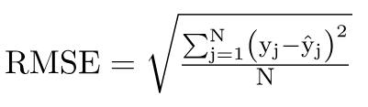
Kök Ortalama Kare Hata (Root Mean Squared Error )
MSE'nin kareköküdür.
Gerçek ve tahmin edilen değerler arasındaki ortalama karesel farkın kareköküdür.
Notes:
Örnek: Bir perakende şirketi, bir satış tahmin modelinin doğruluğunu değerlendiriyor. Model, üç farklı ay için satış tahminlerini yapar. Gerçek satışlar ve modelin tahmini satışları şu şekildedir:
Ay 1 Gerçek Satış: 1000 birim, Tahmini Satış: 950 birim
Ay 2 Gerçek Satış: 1200 birim, Tahmini Satış: 1150 birim
Ay 3 Gerçek Satış: 900 birim, Tahmini Satış: 920 birim RMSE hesaplamak için her ay için hata karelerini alırız, bunların ortalamasını alırız ve karekökünü alırız: RMSE = √(((1000-950)^2 + (1200-1150)^2 + (900-920)^2) / 3) = √((2500 + 2500 + 400) / 3) ≈ √2133.33 ≈ 46.19 birim

Slide 18
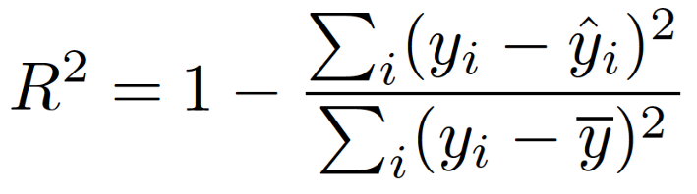
R-Kare (R-Squared)
Bağımsız değişken tarafından açıklanan varyansın toplam varyansa oranını ifade eder.
Modelin ne kadar iyi uyum sağladığını gösterir.

Slide 19
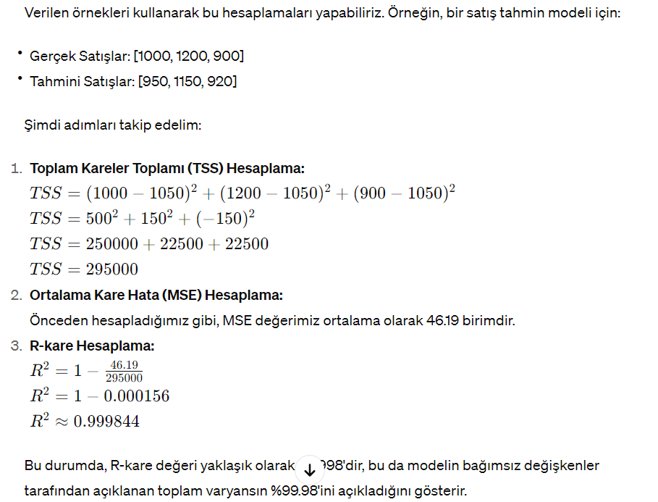
R-Kare (R-Squared)

